Slide 1

НЕКОММЕРЧЕСКОЕ АКЦИОНЕРНОЕ ОБЩЕСТВО
«КАЗАХСКИЙ НАЦИОНАЛЬНЫЙ ИССЛЕДОВАТЕЛЬСКИЙ ТЕХНИЧЕСКИЙ УНИВЕРСИТЕТ имени К.И.САТПАЕВА»
Институт геологии и нефтегазового дела им. К. Турысова
Кафедра «Геофизика и сейсмология»
GPH7142 - Инженерная сейсмология и сейсмостойкость
7М05302 – «Сейсмология
Лекция– 4
На тему «Виды сейсмического районирования (общее сейсмическое районирование, детальное сейсмическое районирование, сейсмическое микрорайонирование) содержанием, методами, масштабами и полнотой исследования»
Преподаватель: Ратов Боранбай Товбасарович – доктор технических наук, профессор

Slide 2
Введение в сейсмическое районирование
Сейсмическое районирование представляет собой фундаментальный инструмент в оценке сейсмической опасности территорий, который позволяет выделить зоны с различным уровнем сейсмической активности и потенциальной угрозы. Этот процесс является основой для принятия обоснованных решений в области градостроительства, проектирования зданий и сооружений, а также управления рисками.
Ключевые аспекты
Иерархическая структура районирования
Масштабирование от общего к частному
Интеграция геологических и геофизических данных
Классификация сейсмического районирования основывается на масштабе исследований, детальности анализа и конечных целях работы. Каждый уровень районирования решает специфические задачи и требует применения соответствующих методологических подходов. От общего понимания сейсмической опасности на уровне страны до детального анализа конкретной строительной площадки — все эти этапы взаимосвязаны и дополняют друг друга.
Практическое применение в строительстве
Нормативно-правовая база
В данной лекции мы рассмотрим три основных вида сейсмического районирования, их особенности, методы проведения и практическое применение в современной инженерной сейсмологии.

Slide 3
Три уровня сейсмического районирования
Общее сейсмическое районирование (ОСР)
Детальное сейсмическое районирование (ДСР)
Сейсмическое микрорайонирование (СМР)
Масштаб: 1:1 000 000 — 1:5 000 000
Масштаб: 1:25 000 — 1:200 000
Масштаб: 1:5 000 — 1:25 000
Охват территории страны или крупных регионов для определения общей сейсмической опасности
Уточнение сейсмической опасности для конкретных регионов и городских агломераций
Детальная оценка сейсмических условий для конкретных строительных площадок
Каждый уровень районирования характеризуется своими специфическими задачами, методами исследования и степенью детализации. Переход от одного уровня к другому обеспечивает последовательное уточнение сейсмической опасности и позволяет принимать обоснованные инженерные решения на различных этапах проектирования и строительства.

Slide 4
Общее сейсмическое районирование (ОСР)
Содержание и цели ОСР
Общее сейсмическое районирование представляет собой крупномасштабную оценку сейсмической опасности на уровне всей страны или крупных географических регионов. Основная цель ОСР заключается в выделении территорий с различной интенсивностью возможных землетрясений, что позволяет создать единую нормативную базу для строительства на всей исследуемой территории.
ОСР является основой для разработки строительных норм и правил, определяющих требования к сейсмостойкости зданий и сооружений. Карты ОСР показывают ожидаемую интенсивность землетрясений в баллах шкалы сейсмической интенсивности для различных периодов повторяемости (обычно 500, 1000 и 5000 лет).
Основные характеристики
Практическое применение
Масштаб карт: 1:1 000 000 — 1:5 000 000
Разработка СНиП и строительных норм
Охват: вся территория страны
Планирование развития территорий
Период повторяемости: 500-5000 лет
Страхование от сейсмических рисков
Точность: ±1 балл
Стратегическое размещение объектов
Обновление: каждые 15-20 лет
Оценка экономических рисков

Slide 5



Методы общего сейсмического районирования
Анализ сейсмической истории
Изучение каталогов исторических и инструментально зарегистрированных землетрясений, включающих данные за последние несколько столетий. Анализ пространственно-временного распределения сейсмических событий, определение очагов крупнейших землетрясений и оценка их магнитуд.
Геолого-геофизические исследования
Изучение тектонического строения территории, выделение активных разломов и сейсмогенерирующих зон. Анализ геофизических полей, геодинамических процессов и современных движений земной коры с использованием GPS-технологий и космической геодезии.
Сейсмологическое моделирование
Применение вероятностных и детерминистских моделей для оценки сейсмической опасности. Расчет параметров возможных землетрясений, построение карт изолиний сейсмической интенсивности с учетом различных сценариев и периодов повторяемости.
Интеграция всех методов позволяет создать комплексную картину сейсмической опасности территории и обеспечить надежную основу для последующих этапов районирования.

Slide 6

Детальное сейсмическое районирование (ДСР)
Особенности и назначение ДСР
Детальное сейсмическое районирование представляет собой промежуточный этап между общим районированием и микрорайонированием. ДСР проводится для конкретных регионов, городских агломераций или экономически важных территорий, где требуется более точная оценка сейсмической опасности по сравнению с ОСР.
Основное отличие ДСР от ОСР заключается в значительно большей детальности исследований и учете региональных геолого-геофизических особенностей. При проведении ДСР используются более детальные геологические и геофизические данные, результаты инженерно-геологических изысканий, а также учитываются локальные особенности сейсмического режима территории.
ДСР позволяет уточнить границы зон с различной сейсмической опасностью, выявить локальные участки с повышенной или пониженной опасностью, которые не могли быть отражены на картах ОСР из-за их мелкого масштаба.
Масштаб и точность
Методы исследования
Области применения
Карты масштаба 1:25 000 — 1:200 000 с точностью определения интенсивности до 0,5 балла
Детальные геофизические исследования, инженерно-геологические изыскания, палеосейсмологические данные
Градостроительное проектирование, размещение критически важных объектов, оценка рисков

Slide 7
Методология детального сейсмического районирования
Методология ДСР основывается на комплексном подходе, включающем широкий спектр полевых и камеральных исследований. Ключевым элементом является интеграция данных различных геолого-геофизических методов для получения объективной оценки сейсмической опасности.
Сейсмологические наблюдения
Геологическое картирование
Развертывание локальной сети сейсмических станций для регистрации местной сейсмичности, изучение афтершоков, определение параметров очагов землетрясений и характеристик затухания сейсмических волн в регионе.
Детальное изучение геологического строения территории, выявление и картирование активных разломов, палеосейсмологические исследования для определения параметров древних землетрясений и периодичности их проявления.
Геофизические методы
Численное моделирование
Применение электроразведки, гравиметрии, магнитометрии для изучения глубинного строения территории. Сейсмическое профилирование для определения строения осадочного чехла и скоростных характеристик грунтов.
Создание трехмерных геолого-геофизических моделей территории, расчет распространения сейсмических волн от потенциальных очагов, оценка влияния локальных геологических условий на сейсмическую опасность.

Slide 8
Сейсмическое микрорайонирование (СМР)
Высшая степень детализации
Сейсмическое микрорайонирование представляет собой наиболее детальный уровень оценки сейсмической опасности, проводимый для конкретных строительных площадок или небольших территорий. СМР является обязательным этапом инженерных изысканий для строительства ответственных объектов в сейсмически активных районах.
Основная задача СМР заключается в оценке влияния местных грунтовых условий на изменение интенсивности сейсмических воздействий по сравнению с эталонными грунтами. Это явление, известное как эффект грунтовых условий или site effect, может приводить к увеличению или уменьшению сейсмической интенсивности на 1-2 балла и более.
Факторы, влияющие на интенсивность
Результаты СМР
Литологический состав грунтов и их физико-механические свойства
Карты сейсмического микрорайонирования с приращениями балльности
Мощность и слоистость осадочного чехла
Расчетные акселерограммы для проектирования
Глубина залегания грунтовых вод и их влияние на свойства грунтов
Спектры реакции для различных типов грунтов
Рекомендации по сейсмозащите зданий
Рельеф поверхности и подземный рельеф коренных пород
Оценка возможных вторичных сейсмических эффектов
Наличие оползневых, карстовых и других геодинамических процессов
Степень трещиноватости скальных пород

Slide 9
Методы сейсмического микрорайонирования
01
02
03
Инженерно-геологические изыскания
Сейсмометрические измерения
Геофизические исследования
Регистрация микросейсм и слабых землетрясений, измерение фонового сейсмического шума для определения частотных характеристик площадки методом Накамуры (HVSR).
Сейсмическое профилирование методами преломленных и отраженных волн, электротомография, георадиолокация для изучения геологического строения и определения скоростных характеристик.
Бурение скважин, проходка шурфов, отбор проб грунтов для лабораторных испытаний. Определение физико-механических свойств грунтов, включая динамические характеристики.
04
05
Динамическое зондирование
Численное моделирование
Определение прочностных характеристик грунтов in situ, оценка их сейсмической жесткости и способности к разжижению при динамических воздействиях.
Расчет распространения сейсмических волн в слоистой среде, оценка усиления или ослабления колебаний, построение синтетических акселерограмм для проектирования.
Комплексное применение всех методов позволяет получить надежную оценку сейсмической опасности конкретной строительной площадки и разработать обоснованные проектные решения по обеспечению сейсмостойкости зданий и сооружений.

Slide 10
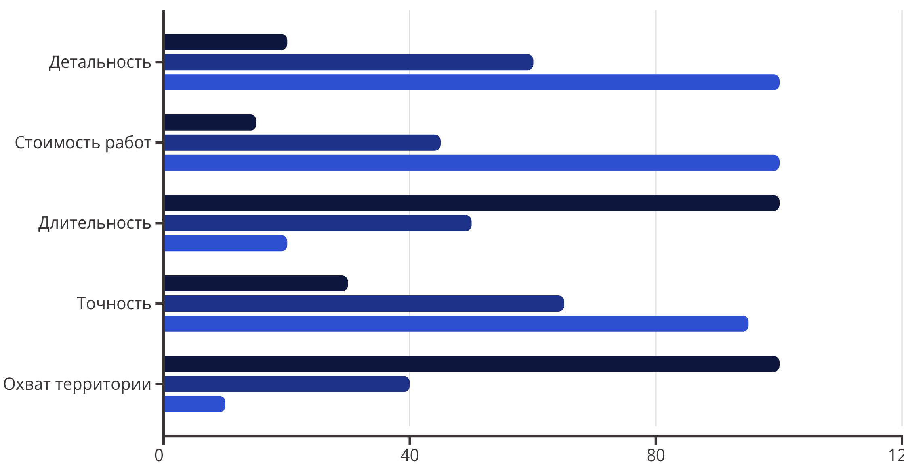
Сравнительная характеристика видов районирования
График наглядно демонстрирует взаимосвязь между различными характеристиками трех видов сейсмического районирования. Обратная зависимость между охватом территории и детальностью исследований отражает фундаментальный принцип: чем больше площадь исследования, тем меньше степень детализации. При этом стоимость и точность работ возрастают по мере перехода от ОСР к СМР.
ОСР
ДСР
СМР
Оптимизация затрат
Последовательность применения
Рациональное сочетание всех трех уровней районирования позволяет достичь оптимального соотношения между стоимостью исследований и качеством результатов
Каждый последующий уровень опирается на результаты предыдущего, обеспечивая преемственность и согласованность данных

Slide 11
Заключение и практическое значение
Иерархическая система сейсмического районирования, включающая три уровня детализации, представляет собой стройную методологическую основу для оценки сейсмической опасности территорий. Каждый уровень — от общего сейсмического районирования до сейсмического микрорайонирования — решает специфические задачи и требует применения соответствующих методов исследования.
ОСР — стратегический уровень
СМР — локальный уровень
Обеспечивает общую оценку сейсмической опасности для разработки национальных строительных норм
Обеспечивает детальную оценку для конкретных строительных площадок
1
2
3
ДСР — региональный уровень
Уточняет параметры сейсмической опасности для городов и важных территорий
Ключевые выводы
Практическое применение
Масштаб исследований определяет детальность и точность оценки сейсмической опасности
Результаты сейсмического районирования всех уровней находят применение в градостроительном планировании, проектировании зданий и сооружений, оценке рисков и страховании. Современные нормативные документы требуют обязательного учета данных сейсмического районирования при строительстве в сейсмически активных регионах.
Методы районирования различаются по сложности, стоимости и длительности выполнения
Результаты каждого уровня служат основой для последующих, более детальных исследований
Понимание особенностей каждого вида районирования позволяет специалистам правильно выбирать методы исследований и интерпретировать полученные результаты для обеспечения сейсмической безопасности.
Комплексный подход обеспечивает надежную защиту зданий и сооружений от сейсмических воздействий

